Slide 1
파이썬을 시작하기 전에

Slide 2
목차
시작하기 전에
컴퓨터 프로그램
프로그래밍 언어
파이썬
키워드로 정리하는 핵심 포인트
확인문제

Slide 3
시작하기 전에
[핵심 키워드] 컴퓨터 프로그램, 소스 코드, 파이썬
[핵심 포인트] 프로그래밍이란 무엇인지에 대한 개념을 정리한다.

Slide 4
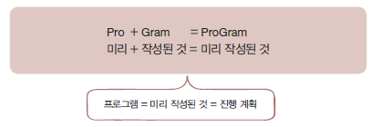
시작하기 전에
프로그래밍 (programming)
프로그램을 만드는 것
프로그램 (program)
미리 작성된 것

Slide 5
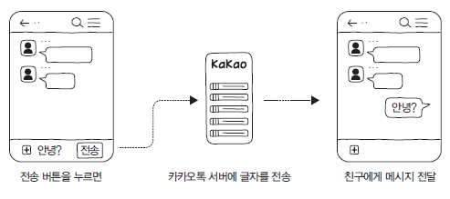
컴퓨터 프로그램
컴퓨터 프로그램 (computer program)
컴퓨터가 무엇을 해야 할지 미리 작성한 진행 계획

Slide 6
프로그래밍 언어
이진 숫자 (binary digit)
0과 1로 이루어진 컴퓨터의 언어
이진 코드 (binary code) : 이진 숫자로 이루어진 코드
프로그래밍 언어 (programming language)
사람이 이해하기 쉬운 언어로 프로그램을 만들기 위해 만들어짐
소스 코드 (source code)
프로그래밍 언어로 작성한 프로그램
코드 실행기
프로그래밍 언어는 컴퓨터가 이해할 수 없으므로
이를 이진 숫자로 변환해 주는 역할

Slide 7

프로그래밍 언어, 파이썬
파이썬 (Python)
1991년 귀도 반 로섬 (Guido van Rossum)이 개발
초보자가 쉽게 배울 수 있는 프로그래밍 언어
파이썬의 장점
비전공자도 쉽게 배울 수 있음
다양한 분야에서 활용할 수 있음
대부분의 운영체제에서 동일하게 사용됨
파이썬의 단점
C언어에 비해 일반적으로 10~350배 느림
최근에는 컴퓨터 성능이 좋아져 연산이 많이 필요한
프로그램이 아니라면 차이 크게 느낄 수 없음

Slide 8
키워드로 정리하는 핵심 포인트
컴퓨터 프로그램 : 컴퓨터가 무엇을 해야 할지 미리 작성한 진행 계획
소스 코드 : 프로그래밍 언어로 사람이 쉽게 읽고 이해할 수 있도록 만든 코드
파이썬 : 배우기 쉽고, 다양한 분야에서 활용되며, 대부분의 운영체제에서 동일하게 사용된다는 장점을 가진 프로그래밍 언어

Slide 9
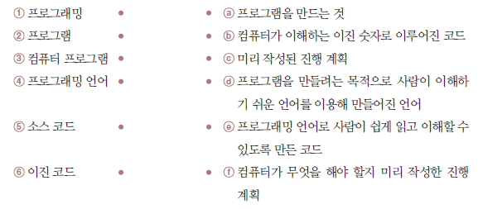
확인문제(1)
아래 제시되는 용어들을 알맞은 의미에 연결해보세요.

Slide 10
확인문제(2)
파이썬의 특징 중 틀린 것은 무엇인가요?
① 문법이 간단해 배우기 쉽다
② 웹 서버, 해킹 도구, IoT, 인공지능 등 다양한 분야에 활용할 수 있다
③ 윈도우, 맥, 리눅스와 같은 운영체제마다 사용 방법이 다르다
④ 쉽게 사용할 수 있다는 장점이 있는 대신 느리다

Slide 11
Thank You!

